Slide 1


Differenze (e uguaglianze) di genere negli apprendimenti: misurare, comprendere, intervenire.
Clelia Cascella, Ricercatrice INVALSI
clelia.cascella@invalsi.it
28 Ottobre 2025
Biblioteca Aldo Visalberghi, via Ippolito Nievo 35 (Roma)

Slide 2

Le domande chiave
1. Cosa sappiamo davvero?
2. Da dove nascono le differenze?
3. Come possiamo agire?

Slide 3



Slide 4

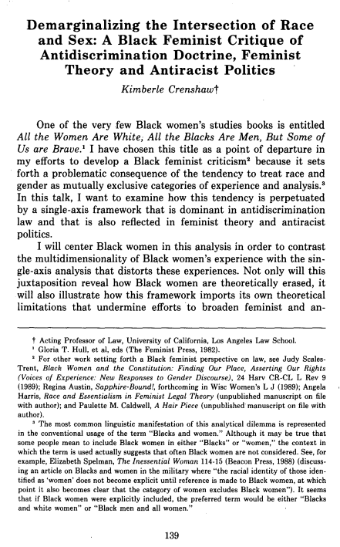
Intersezionalità (Kimberlé Crenshaw, 1989)
Intuizione teorica
Toolkit metodologico

Slide 5
I dati INVALSI: una fotografia del paese
Raccolta e restituzione annuale dei dati relativi agli apprendimenti degli studenti
Dati a.s. 2024/2025 già disponibili
Italiano, Matematica, Inglese Reading, Inglese Listening
Grado 2, 5, 8, 10, 13
Punteggi di Rasch (scuola primaria di primo grado, prova lineare)
Livelli di apprendimento (scuola primaria di secondo grado e scuola secondaria, Rasch item bank)

Slide 6
I dati INVALSI: una fotografia del paese
Raccolta e restituzione annuale dei dati relativi agli apprendimenti degli studenti
Dati a.s. 2024/2025 già disponibili
Italiano, Matematica, Inglese Reading, Inglese Listening
Grado 2, 5, 8, 10, 13
Punteggi di Rasch (scuola primaria di primo grado, prova lineare)
Livelli di apprendimento (scuola primaria di secondo grado e scuola secondaria, Rasch item bank)

Slide 7
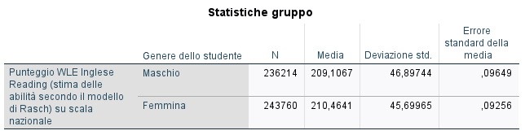
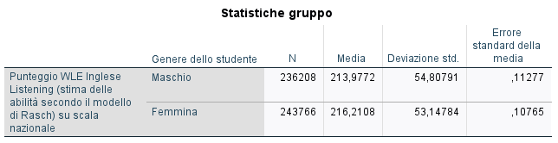
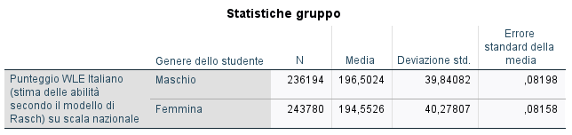
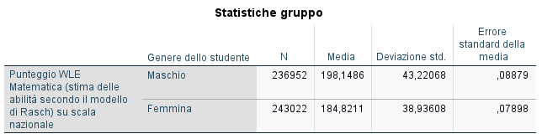
Differenze di genere in Inglese Reading, Inglese Listening, Italiano e Matematica
Inglese Reading
Inglese Listening
Italiano
Matematica
Differenze tra maschi e femmine calcolati sul campione nazionale (rappresentativo per regione)
Grado 5: prova lineare – Stima delle abilità secondo il modello di Rasch (media = 200, dev. st. = 40)
Anno di somministrazione: a.s. 2024/2025

Slide 8
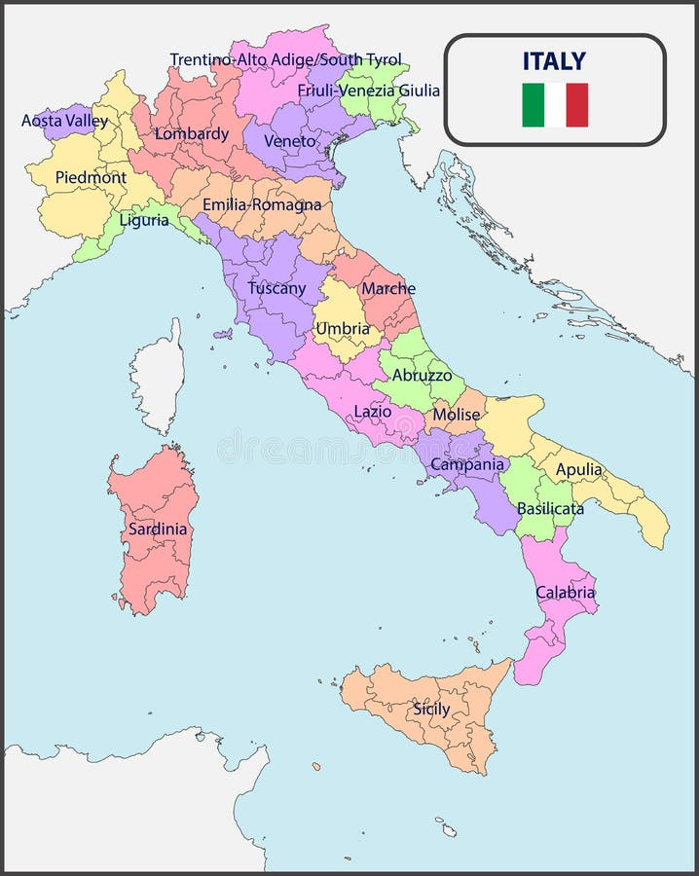
Geografia delle differenze
Maschi
Femmine
 | Min | Max | Media | Dev. std. | Min | Max | Media | Dev. std. | F-M
Molise | 108,37 | 300,96 | 213,89 | 35,64 | 108,37 | 300,96 | 196,98 | 32,90 | -16,90
Emilia-Romagna | 99,31 | 340,93 | 203,54 | 40,25 | 99,31 | 300,96 | 187,69 | 35,58 | -15,85
Puglia | 88,26 | 340,93 | 200,66 | 38,01 | 99,31 | 300,96 | 186,27 | 34,99 | -14,39
Veneto | 116,12 | 340,93 | 204,39 | 39,21 | 73,91 | 300,96 | 190,06 | 36,23 | -14,33
Liguria | 73,91 | 300,96 | 197,98 | 36,09 | 80,64 | 300,96 | 183,84 | 37,59 | -14,14
Abruzzo | 108,37 | 340,93 | 207,87 | 39,89 | 116,12 | 300,96 | 194,68 | 34,91 | -13,19
Lombardia | 73,91 | 340,93 | 202,18 | 37,83 | 99,31 | 340,93 | 189,59 | 35,14 | -12,59
Lazio | 73,91 | 340,93 | 201,28 | 38,52 | 99,31 | 300,96 | 189,60 | 35,85 | -11,68
Prov. Aut. Trento | 73,91 | 300,96 | 199,05 | 38,75 | 88,26 | 300,96 | 187,72 | 34,85 | -11,34
Piemonte | 88,26 | 340,93 | 202,47 | 38,81 | 73,91 | 312,24 | 191,74 | 35,37 | -10,72
Valle d'Aosta | 129,05 | 299,64 | 199,95 | 36,10 | 116,12 | 281,78 | 189,46 | 32,50 | -10,49
Sicilia | 99,09 | 300,96 | 194,37 | 39,15 | 99,31 | 340,93 | 184,51 | 37,71 | -9,86
Marche | 99,31 | 300,96 | 205,29 | 37,95 | 108,37 | 300,96 | 196,15 | 37,41 | -9,14
Toscana | 99,31 | 300,96 | 201,14 | 40,12 | 88,26 | 300,96 | 192,27 | 35,78 | -8,87
Campania | 99,31 | 340,93 | 201,65 | 40,27 | 73,91 | 331,02 | 193,17 | 38,70 | -8,48
Friuli Venezia Giulia | 88,26 | 300,96 | 198,43 | 35,63 | 99,31 | 268,73 | 190,00 | 35,36 | -8,43
Calabria | 88,26 | 281,78 | 189,42 | 36,45 | 99,31 | 268,73 | 181,44 | 30,66 | -7,99
Prov. Aut. Bolzano (l. it.) | 99,31 | 300,96 | 187,98 | 34,82 | 88,26 | 275,64 | 180,79 | 34,03 | -7,19
Umbria | 108,37 | 340,93 | 204,66 | 36,76 | 88,26 | 300,96 | 197,47 | 36,36 | -7,18
Sardegna | 116,12 | 300,96 | 189,66 | 36,55 | 88,26 | 281,78 | 182,72 | 33,81 | -6,93
Basilicata | 73,91 | 300,96 | 197,66 | 38,98 | 88,26 | 300,96 | 191,53 | 37,14 | -6,13

Slide 9
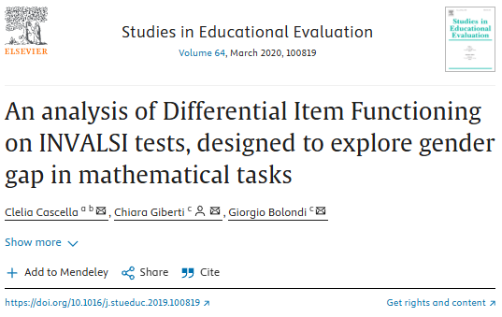
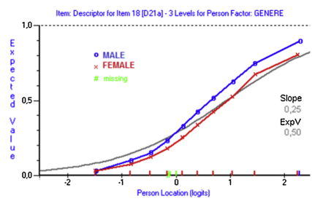
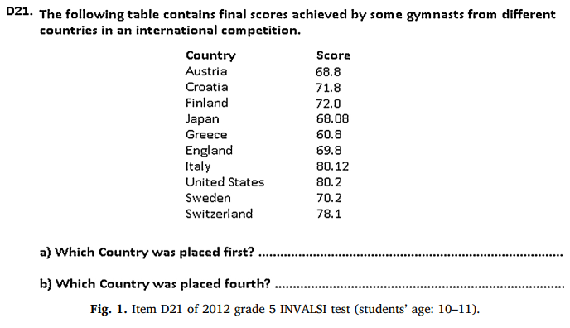

Slide 10
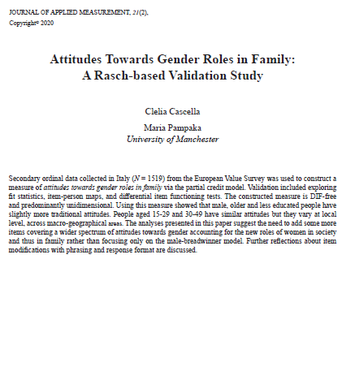
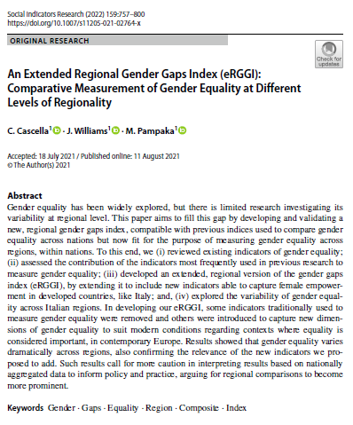
Possibili fattori legati al divario di genere

Slide 11
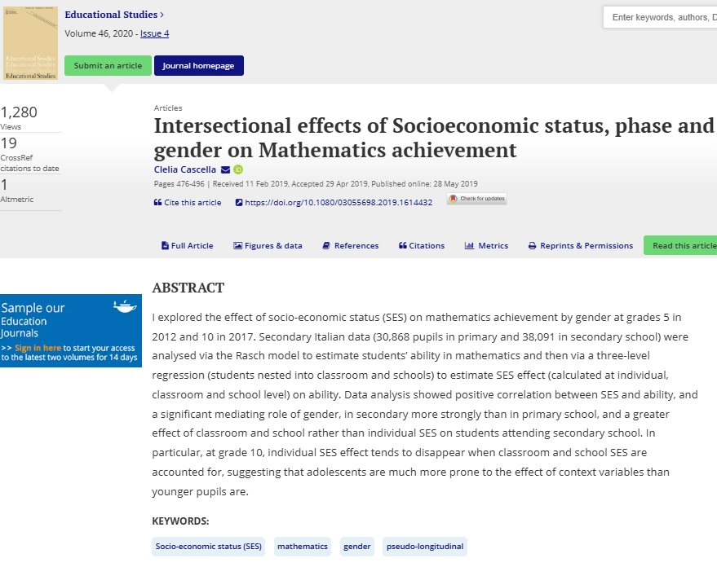
Studio dell’interseziona-lità tra genere e SES in una prospettiva pseudo-longitudinale

Slide 12
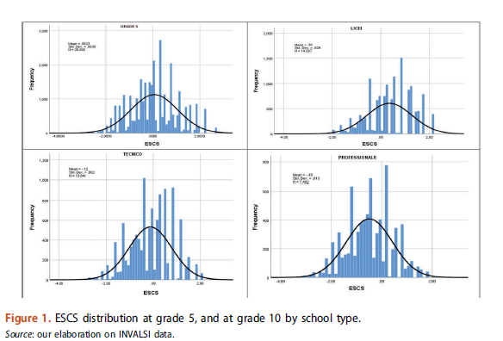
Differenze in matematica tra maschi e femmine nella scuola primaria e nella scuola secondaria di secondo grado
 | GRADE 5
Gender | N | Mean | St. dev. | St. error mean
Boys | 15453 | 198,913 | 43,058 | 0,346
Girls | 15415 | 191,882 | 39,845 | 0,321
 | GRADE 10
Gender | N | Mean | St. dev. | St. error mean
Boys | 19797 | 202,453 | 40,517 | 0,288
Girls | 18294 | 194,729 | 37,534 | 0,278
 | GRADE 5 |  |  | GRADE 10
 | 1-level model | 2-level model | 3-level model | 1-level model | 2-level model | 3-level model
Intercept [(Coeff (SE)] | 200,30 (0,226) | 200,022 (0,582) | 199,741 (0,592) | 198,73 (0,201) | 195,66 (0,202) | 195,77 (0,853)
 | VARIANCE PARTITION COEFFICIENT (VPC) |  |  | VARIANCE PARTITION COEFFICIENT (VPC)
Student | 100% | 73% | 70% | 100% | 46% | 46%
Classroom | - | 27% | 18% |  | 54% | 13%
School | - | - | 12% |  |  | 41%
Cascella, C. (2019). Intersectional effects of Socioeconomic status, phase and gender on Mathematics achievement.
Educational Studies, 46(4), 476–496. https://doi.org/10.1080/03055698.2019.1614432

Slide 13
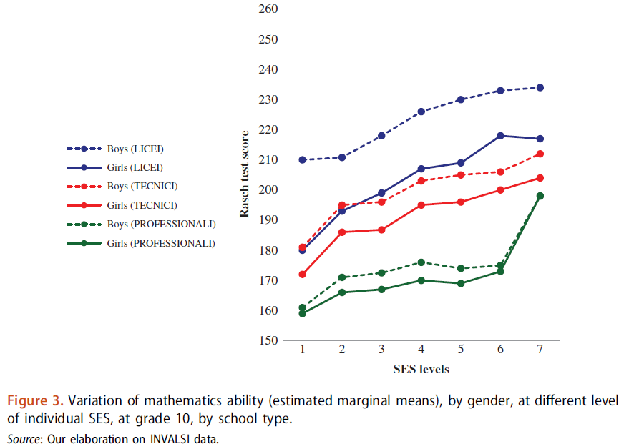
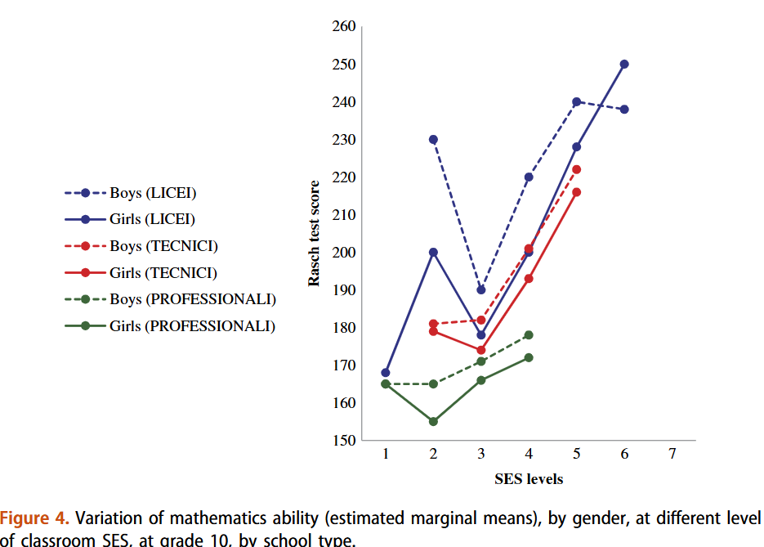
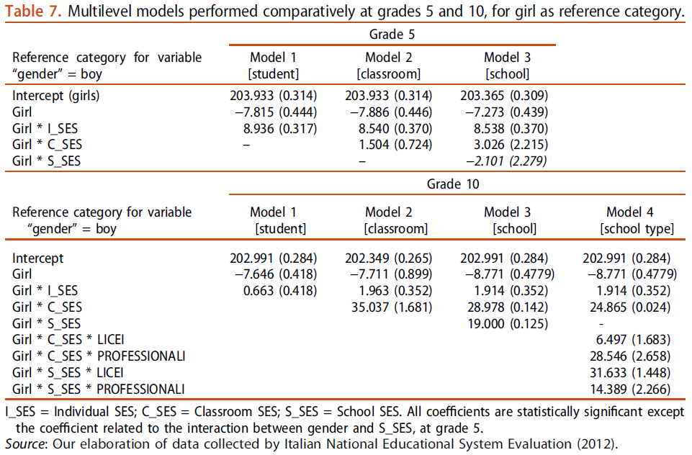
Cascella, C. (2019). Intersectional effects of Socioeconomic status, phase and gender on Mathematics achievement.
Educational Studies, 46(4), 476–496. https://doi.org/10.1080/03055698.2019.1614432

Slide 14
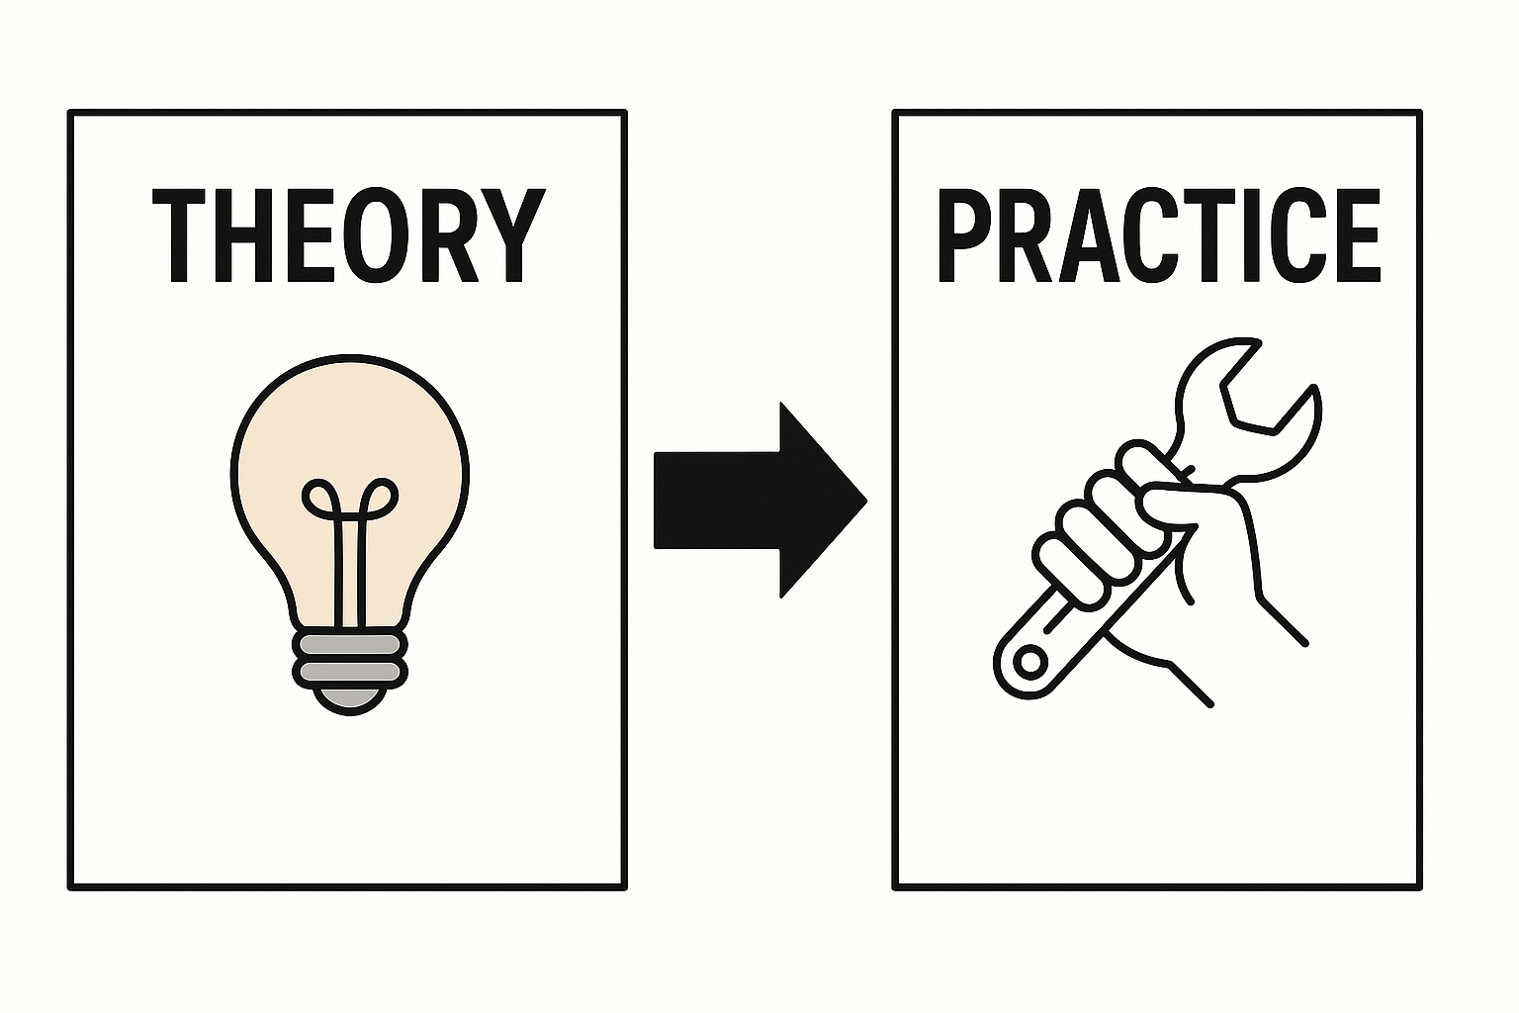
INTO

Slide 15

Linee di intervento
LE DOMANDE. Quali interventi di politica e di pratica educativa possono ridurre i divari tra maschi e femmine? Cosa suggerisce la letteratura internazionale sulle azioni efficaci? Come possono le politiche, le scuole e gli insegnanti agire in modo coordinato?
GLI AMBITI. (1) Politiche e governance – gli interventi strutturali e sistemici. (2) Pratiche educative e curricolari – le strategie a livello scolastico e didattico; e, (3) Cultura e rappresentazioni sociali – le dimensioni simboliche e relazionali del cambiamento.

Slide 16


ESEMPI
UNICEF
UNESCO
https://agora.unicef.org/course/info.php?id=45298

Slide 17

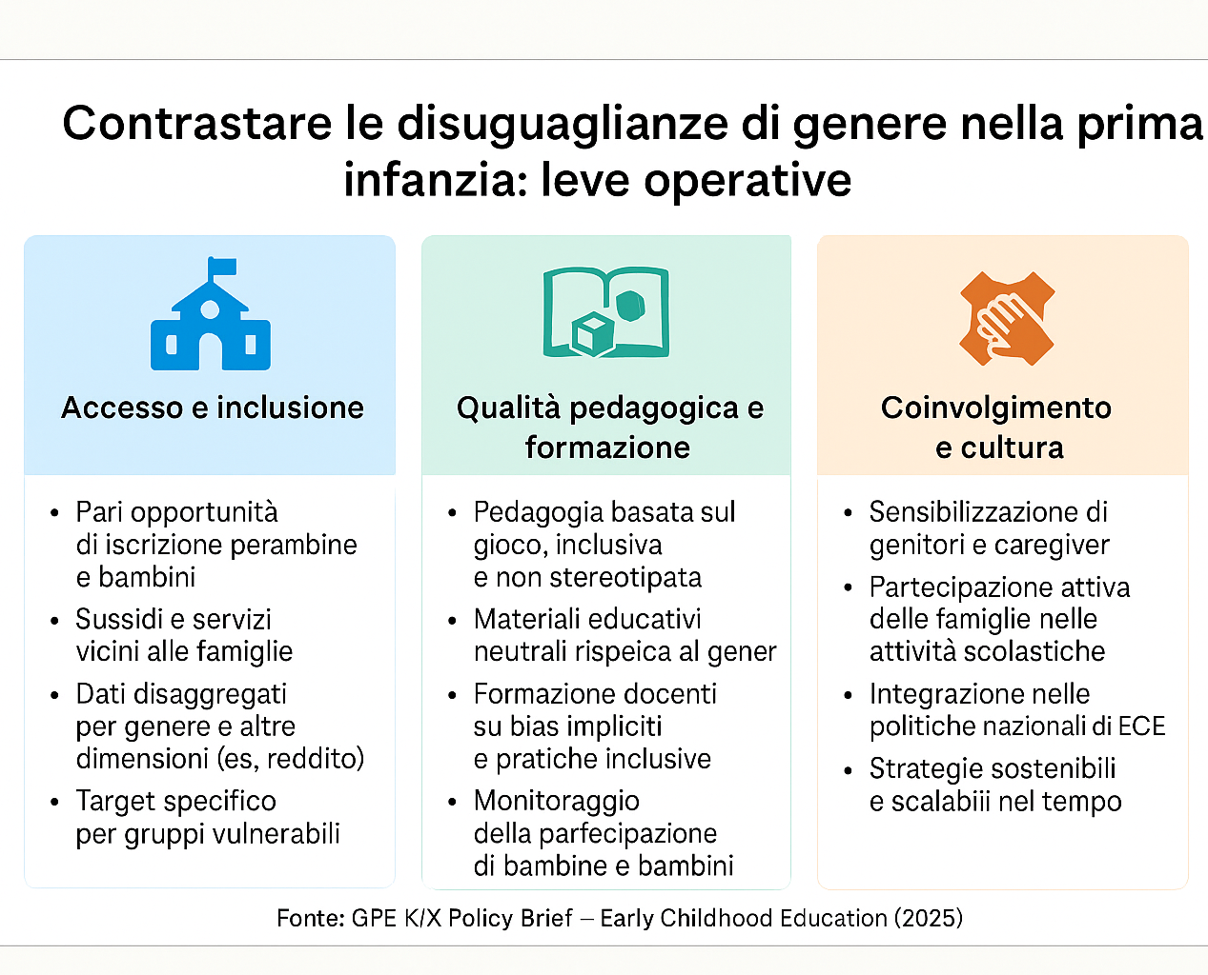
ESEMPI

Slide 18

Azioni concrete
Affinché la scuola sia luogo di uguaglianza (e non di riproduzione), occorre lavorare contemporaneamente su più aspetti.
Effetto dell’insegnante: Bias invisibili → effetti reali. Occorre lavorare sulla consapevolezza per operare un cambiamento reale.
Linguaggio e rappresentazioni: Il linguaggio plasma l’immaginario.
Orientamento consapevole: orientare per liberare.
Lavorare sulla costruzione di significati condivisi (anche con i peers) perché appartenere può diventare più importante che scegliere.
Prendere consapevolezza dei traguardi raggiunti: è cambiato il clima, non la genetica.
Educare al possibile
  Visione futura (future literacy): Il genere non decide chi diventiamo.
  Roles models e mentoring: se posso vederlo, allora posso esserlo anch’io!

Slide 19

Un cambio di prospettiva necessario
Gli studi di genere non possono (più) guardare (solo) alla donna come alla parte debole da proteggere.
Occorre guardare all’uguaglianza in senso globale:
  ‘The boy crisis’ (soprattutto nei paesi occidentali).
  Quali sono gli ambiti professionali (ma anche personali) in cui gli uomini, in quanto uomini, risultano sistematicamente svantaggiati rispetto alle donne?

Slide 20

«Nulla nella vita va temuto, va solo compreso. Ora è il momento di comprendere di più per temere di meno.»
Marie Curie

